Slide 1
Цветы из формочек для кексов

Slide 2
Тебе понадобятся: - Красивые и яркие бумажные формочки для кексов; - Клей; - Ножницы; - Красивые пуговицы; - Зеленый картон; - Белый картон

Slide 3
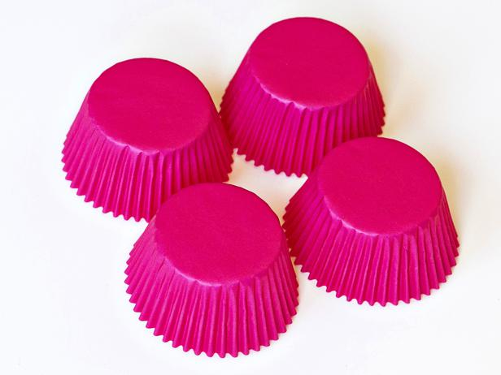
Возьми примерно четыре бумажные формочки.

Slide 4
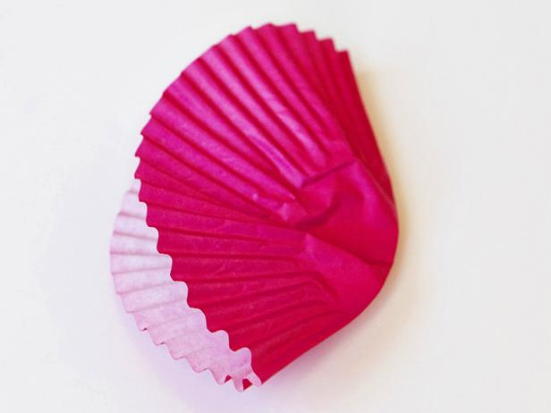
Согни каждую из них пополам.

Slide 5
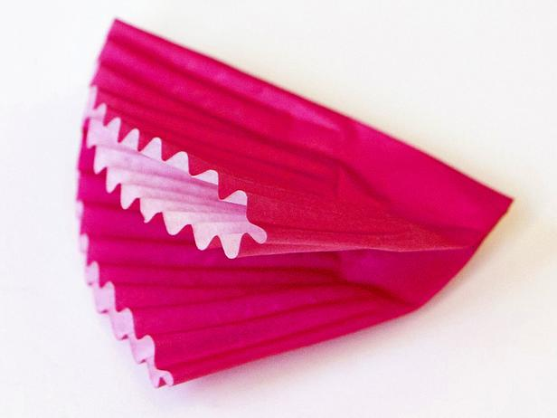
Затем сделай различные загибы.

Slide 6
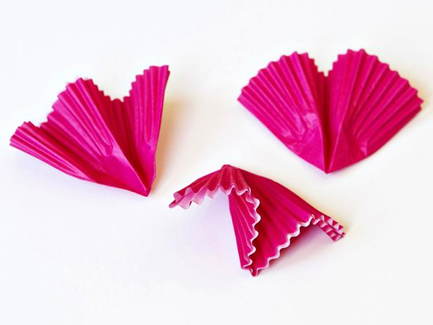
Нужно чтобы у тебя получились разные "лепестки«.

Slide 7
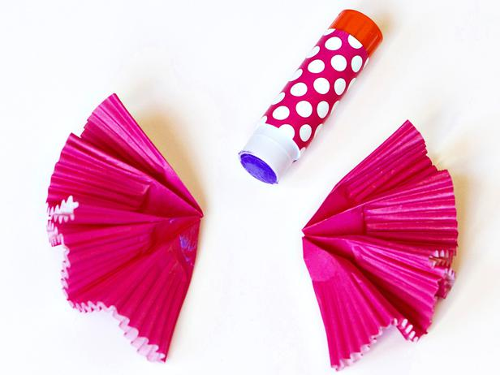
Покрой центры лепестков клеем.

Slide 8
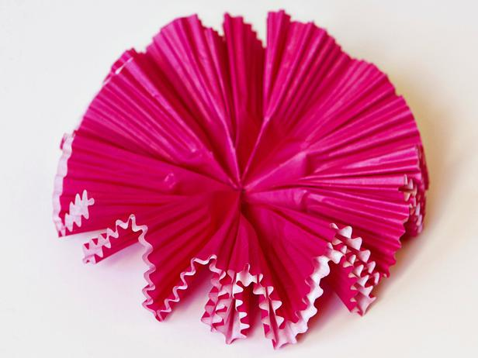
Склей лепестки в один цветок.

Slide 9
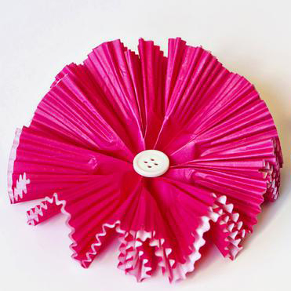
Приклей в центр цветка красивую пуговичку.

Slide 10
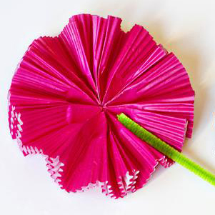
К обратной стороне цветка приклей стебелек.

Slide 11
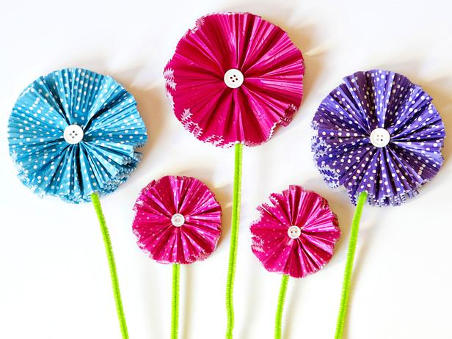
Красивые цветы готовы.

Slide 12
